Slide 1
System Programming
Team Project
Team 6

Slide 2
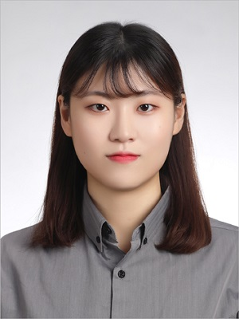
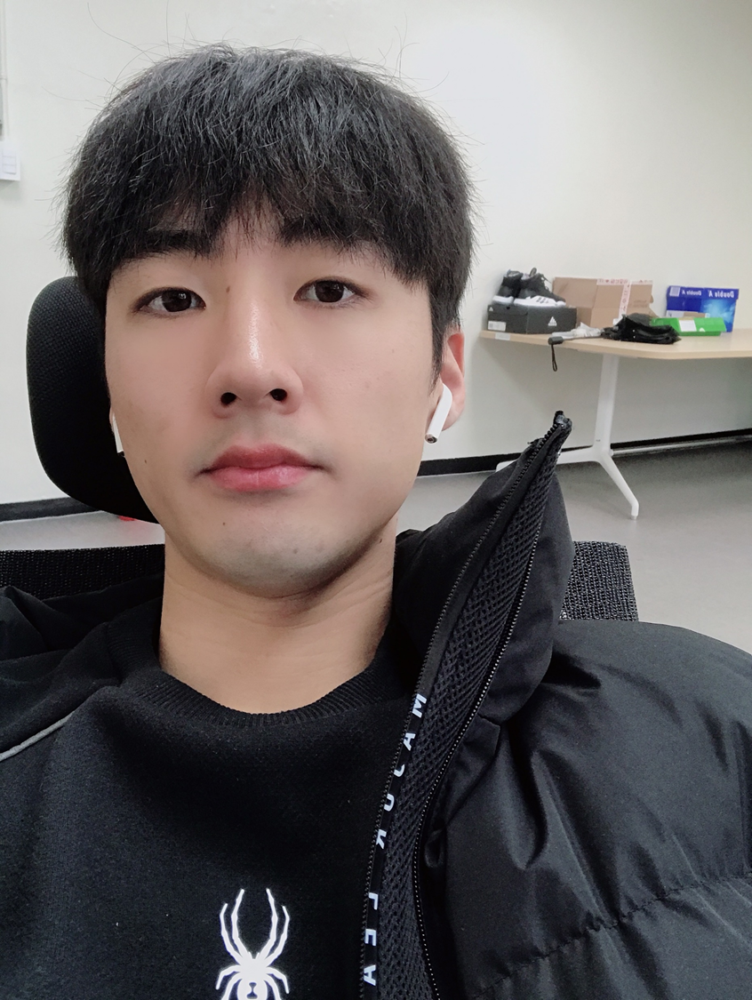
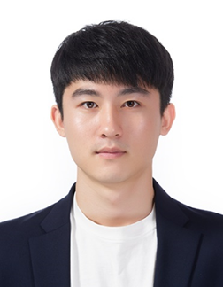
Team Member
PPT, Develop
Leader, Develop
UI, Develop
컴퓨터학부
2017118012
예진화
컴퓨터학부
2013049101
황인승
영문학과
2013002085
최기락

Slide 3
Problem Description
Proc 파일시스템(procfs)을 이용하여 리눅스 top/htop 명령어를 구현
「시스템 콜 및 라이브러리 예」
“Procfd = open(/proc/type_pid_here/status,O_RDONLY);”
(open, read, close 등의 시스템 콜을 통해 proc파일 시스템에 접근하여 관련 정보들을 사용자에게 친근한 인터페이스로 디스플레이 해주는 프로그램)

Slide 4
Problem Description
「시스템 콜」
- open : 제공할 프로그램 정보가 담긴(/proc 디렉토리의 파일들)을 읽어옴
- fclose : open 한 파일들을 close하여 메모리 leak을 최소화
- read : open 한 파일들의 정보를 읽음
- settimer : ITIMER_REAL을 원하는 프로세스 갱신 시간으로 변경
- signal : SIGARLM 시그널을 받을 때 마다 read로 읽은 정보를 curses 패키지를 이용해 화면에 송출
- write : 추가 기능 snapshot 기능을 추가하여 현재 정보를 text 파일로 저장하는 역할

Slide 5
Problem Description
Proc 파일시스템이란?
유닉스 기반 OS에서 프로세스 등 다른 시스템 정보를 계층적 파일 구조 같은 형식으로 보여주는 특별한 파일시스템
<내부 구조>
/proc/PID/cmdline, 프로세스를 시작한 명령어.
/proc/PID/cwd, 프로세스의 현재 작업 디렉토리에대한 심볼릭 링크.
/proc/PID/environ는 프로세스에 영향을 미치는 환경 변수들의 이름과 값들을 포함한다.
/proc/PID/exe, 존재하는 경우 원본 실행 파일에 대한 심볼릭 링크.
/proc/PID/fd, 각 열린 파일 서술자에 대한 심볼릭 링크를 포함하는 디렉토리.
/proc/PID/fdinfo, 각 열린 파일 서술자에 대한 위치와 플래그들을 서술하는 엔트리들을 포함하는 디렉토리.
/proc/PID/maps, 매핑된 파일들과 블록들(힙과 스택 같은)에 대한 정보를 포함하는 텍스트 파일.
/proc/PID/mem, 프로세스의 가상 메모리를 보여주는 바이너리 이미지로서 오직 ptrace 하는 프로세스에 의해서만 접근될 수 있다.
/proc/PID/root, 프로세스에 의해 보여지는 루트 경로에 대한 심볼릭 링크. 프로세스가 chroot jail에서 실행중이지 않은 이상 대부분의 프로세스들에서 이것은 /에 링크된다.
/proc/PID/status는 실행 상태와 메모리 사용을 포함하는 프로세스에 대한 기본 정보들을 갖는다.
/proc/PID/task, 이 프로세스에 의해 시작된 작업들에 대한 하드 링크를 포함하는 디렉토리.

Slide 6
Topic
“System Resource Monitoring Program”
(top feature implementation)

Slide 7
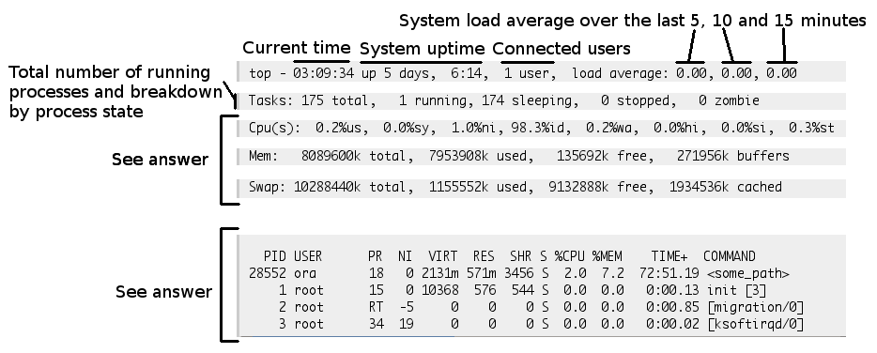
Program Description
리눅스 명령어 top/htop 구현
top과 같이 리눅스 시스템의 운용상황을 실시간으로 모니터링이 가능한 프로그램을 구현
추가적으로 User Friendly Interface인 htop으로 발전 시켜 나갈 예정
<TOP>

Slide 8
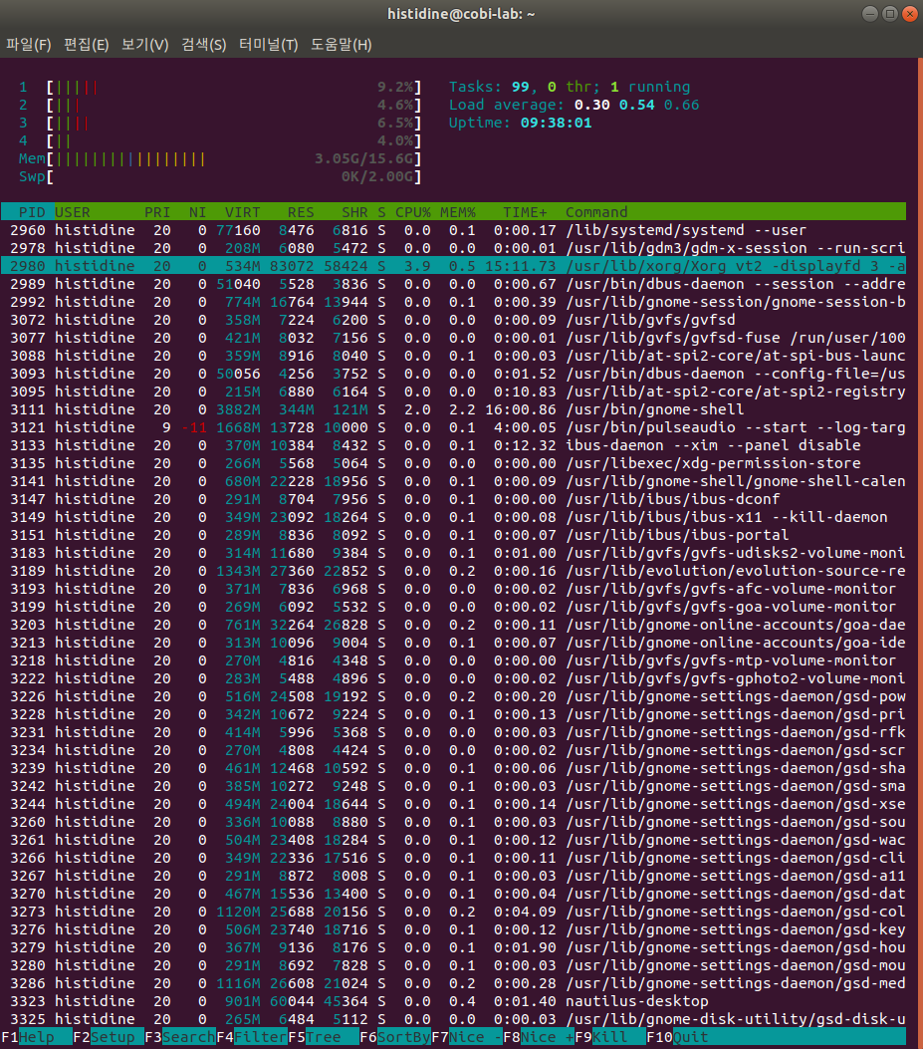
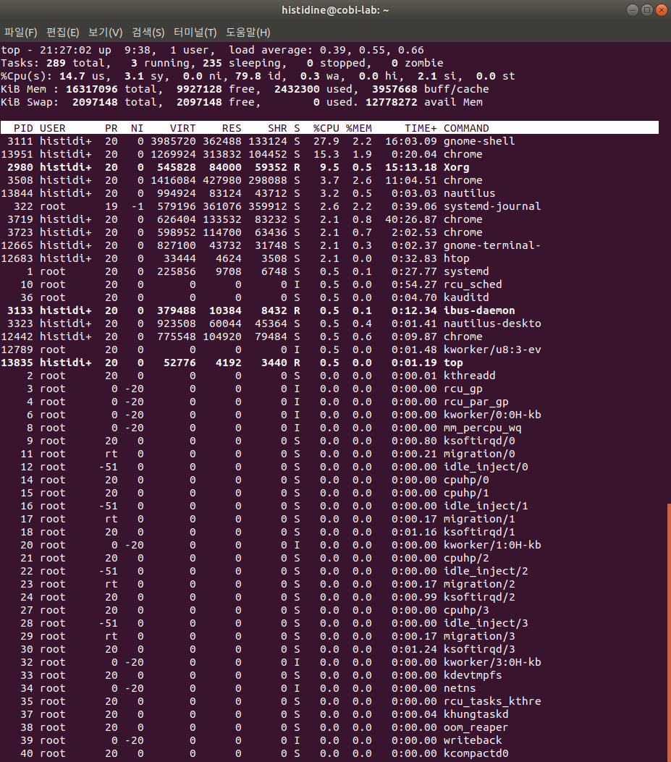
Program Description
<HTOP>
<TOP>

Slide 9
Major Functionalities
시스템 모니터
프로세스 뷰어
(PID, USER, RPID etc..)
1
프로세스 관리자
(다양한 top 옵션 구현)
-Renicing
(실행 우선순위 변경)
-Kill (시그널 전달)
-p (CPU사용률 순 정렬)
-m (메모리 사용률 순 정렬)
-t(현재 작동 순서 순 정렬)
2

Slide 10
Major Functionalities
프로세스 리스트
수직 스크롤
사용자 친밀 인터페이스
3
4

Slide 11
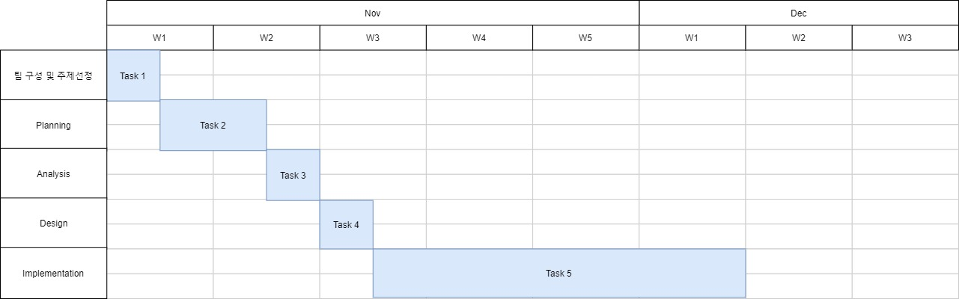
Milestone

